Slide 1
Конкурс «Лучший книжный уголок »
МБДОУ детский сад №5
г. Нерчинск
2019
Воспитатель: Черникова Ирина Николаевна

Slide 3
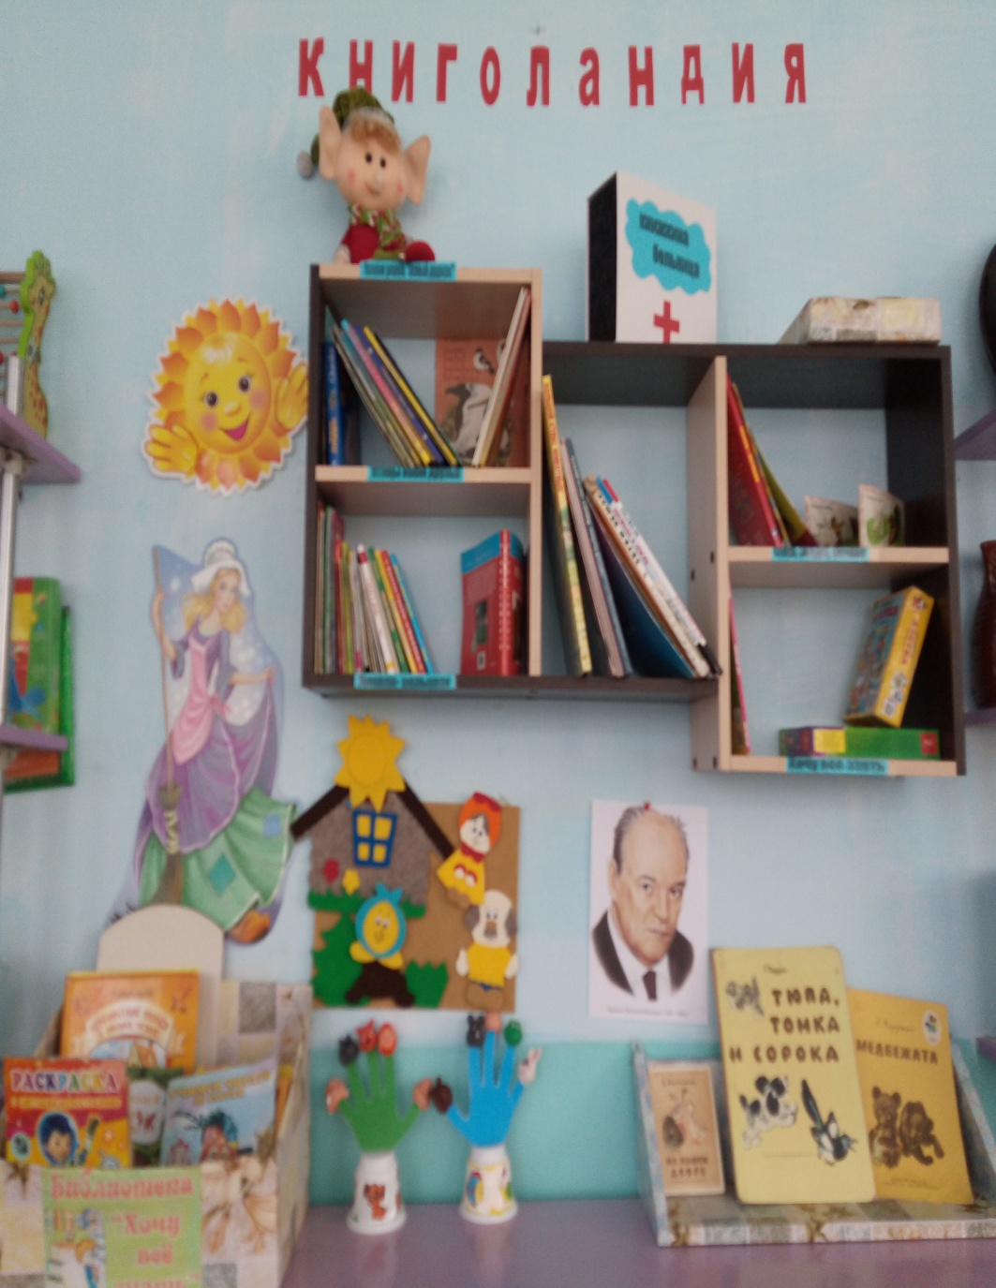
Наш книжный уголок
Книжки нам пока читают Воспитатели для нас. Ежедневно наступает Чтенья книг желанный час! Мы героев сказок любим, Книжки очень бережём, И читать их сами будем. Только малость подрастём!

Slide 4
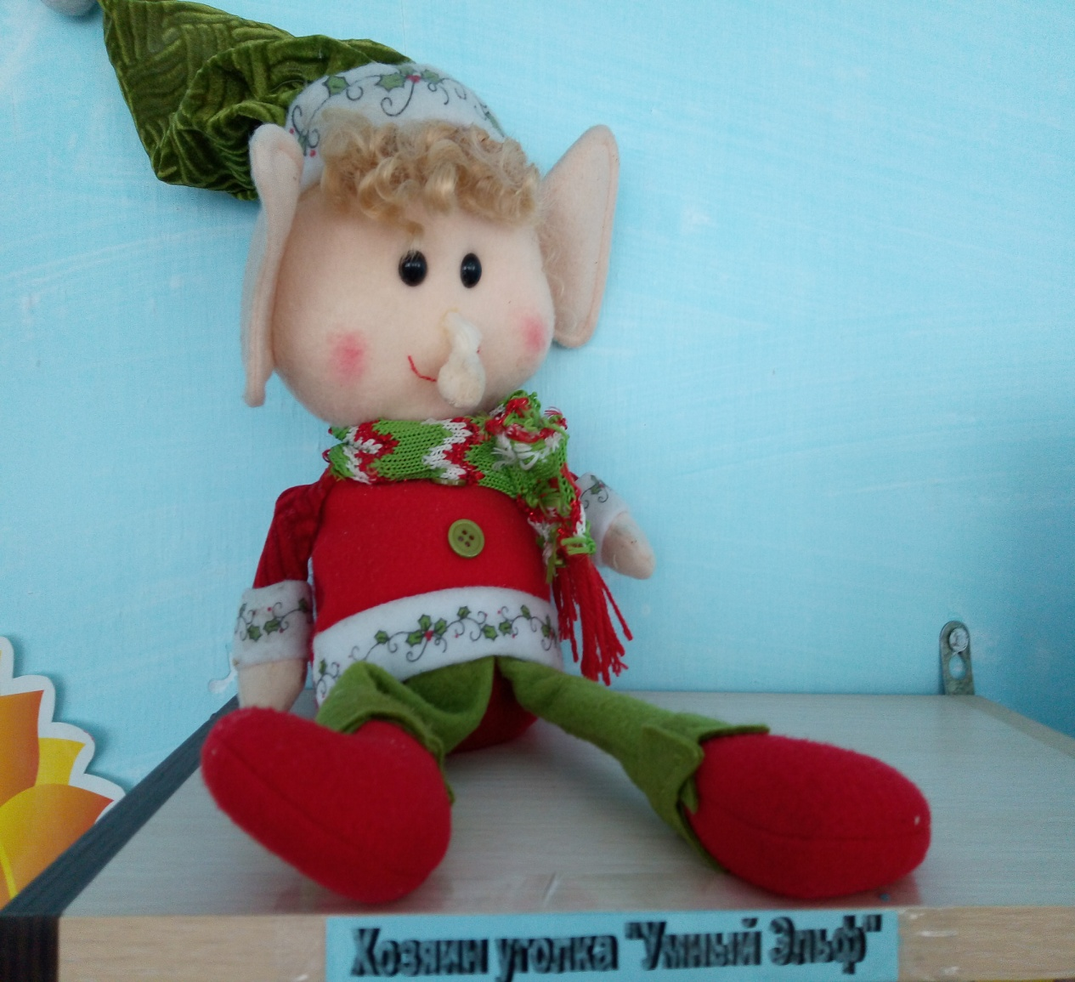
Хозяин нашего уголка "Умный Эльф"
Хозяин в доме – голова! Подвластны все хозяйской воле, Имеет он на всё права Согласно праву главной роли.

Slide 5
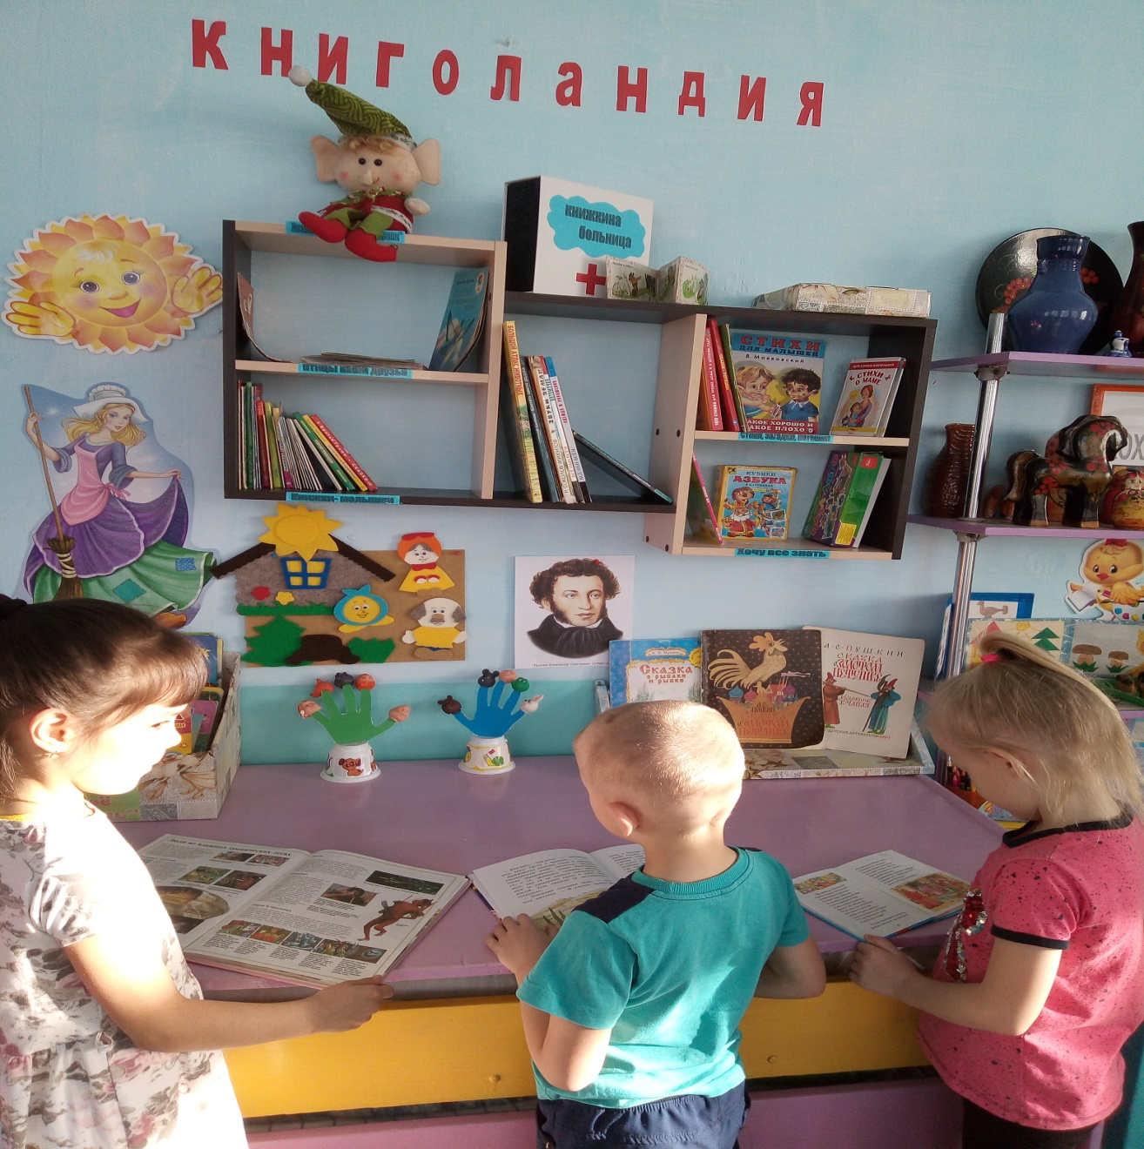
Читать ужасно интересно нам: Мы можем сидеть, лежать И — не сходя при этом с места — Глазами книгу ПРОБЕЖАТЬ! Да-да!
Читать — ХОДИТЬ ГЛАЗАМИ!

Slide 6
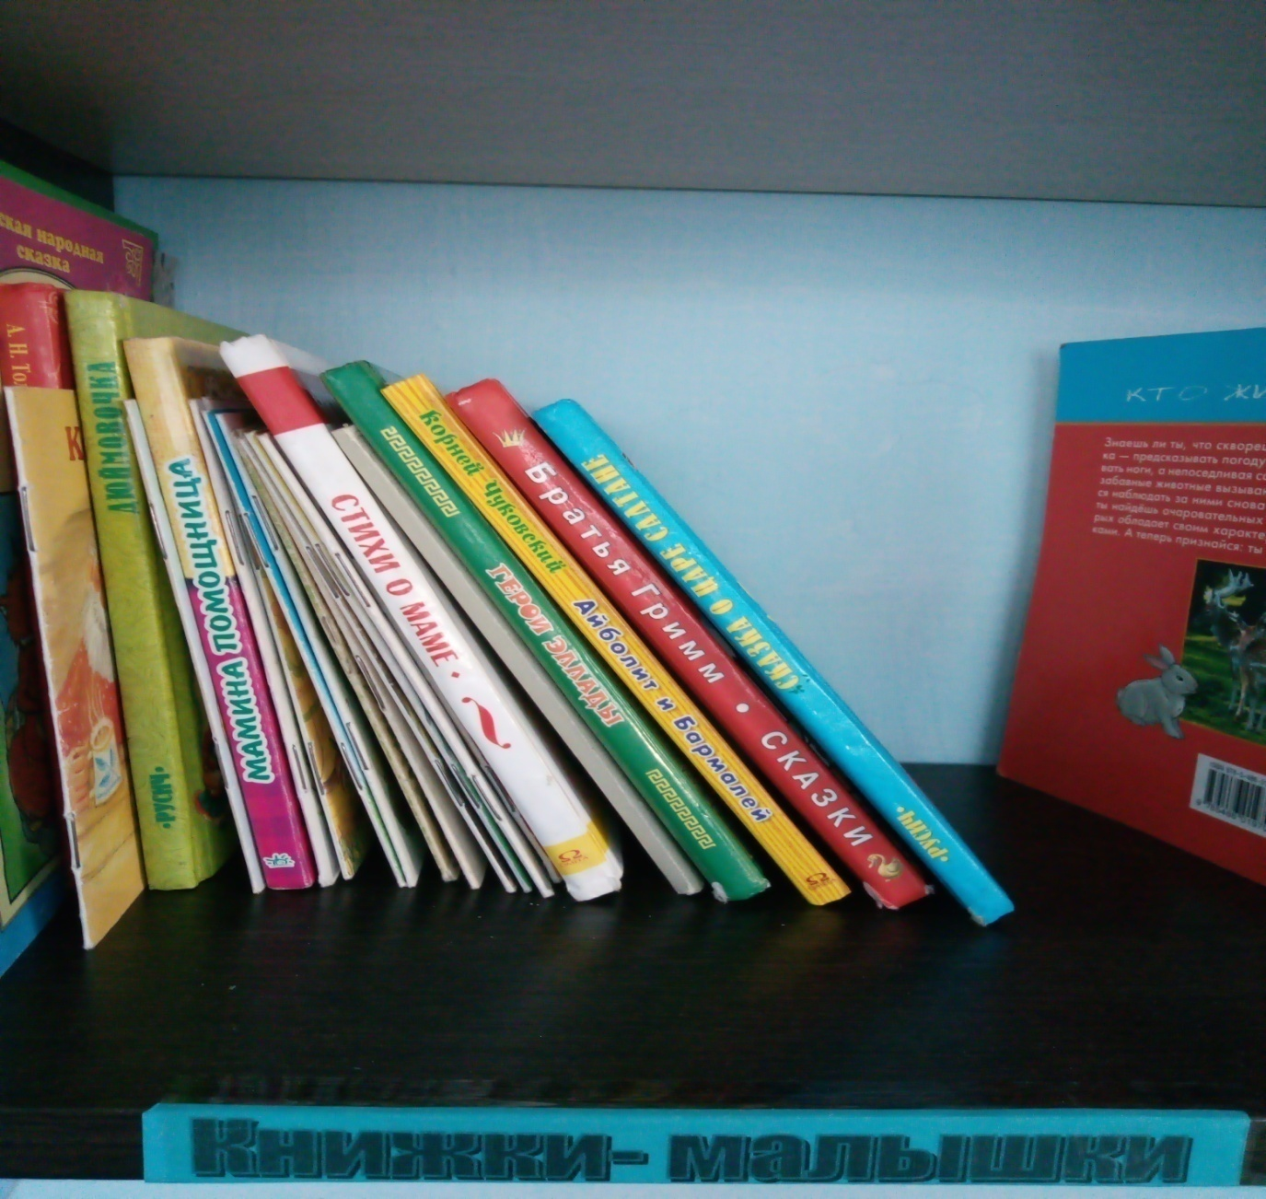
книжки-малышки

Slide 7
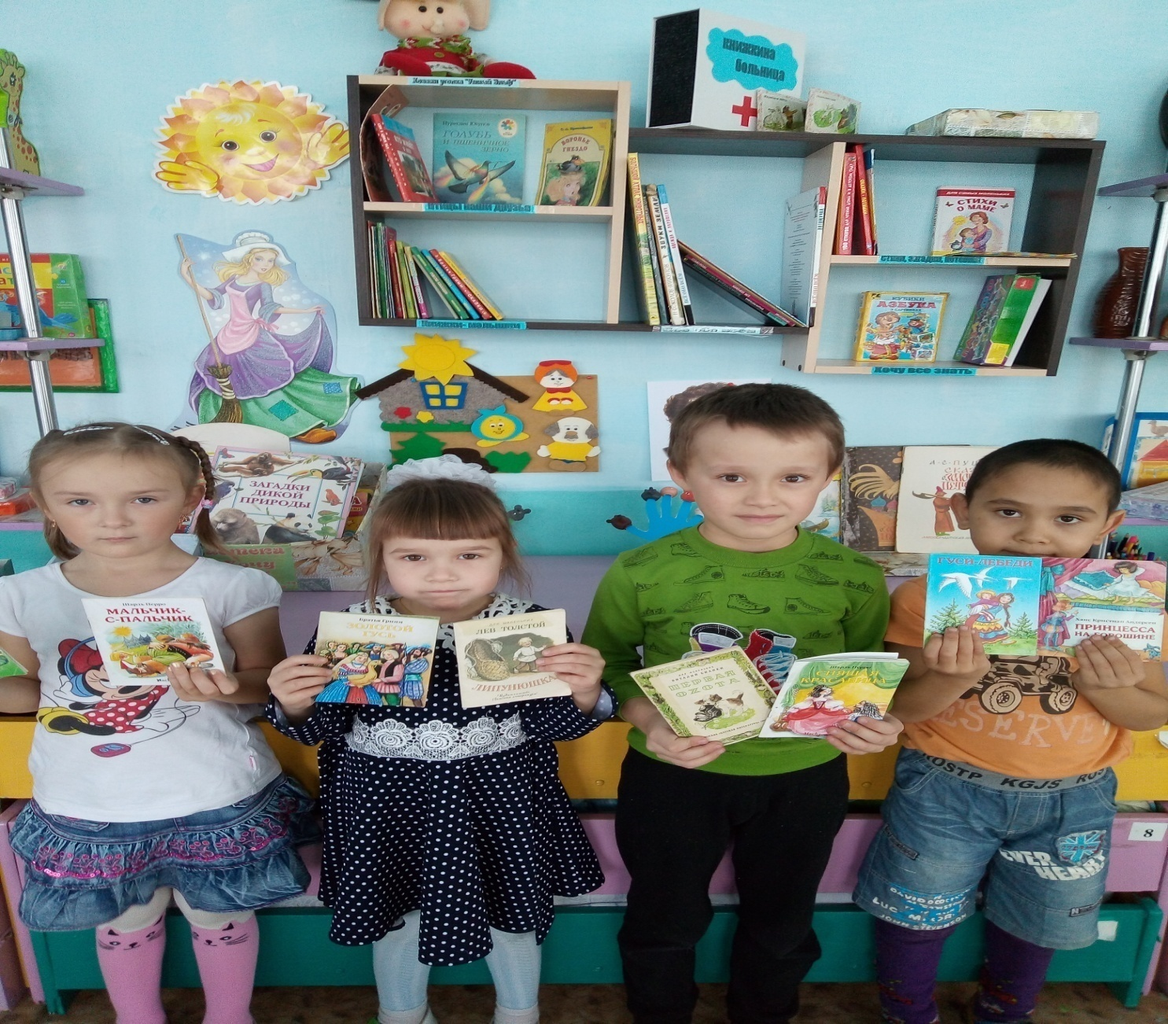

Slide 8
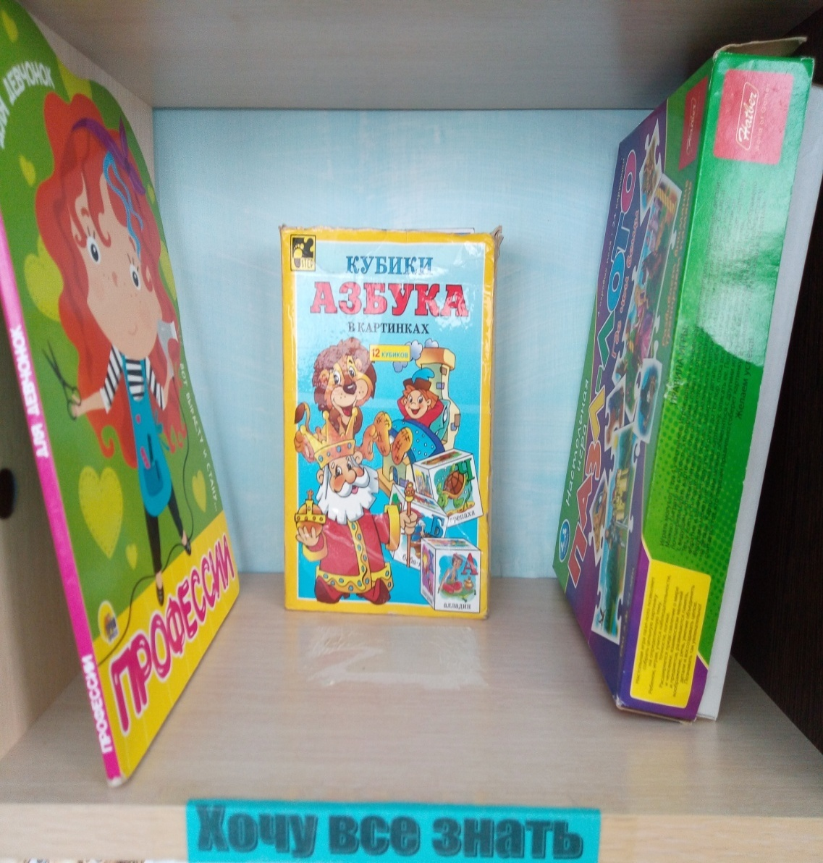
Хочу все знать

Slide 9
В книгах много мы узнаем
Почему летают птицы? Почему вода искрится, когда солнышко встаёт? Почему на речке лёд? Почему всем нужно спать, когда хочется играть? Кто нам глазки закрывает? Почему весной снег тает? И вообще зачем она, лето, осень и зима? Как ложится солнце спать, где у солнышка кровать?

Slide 10
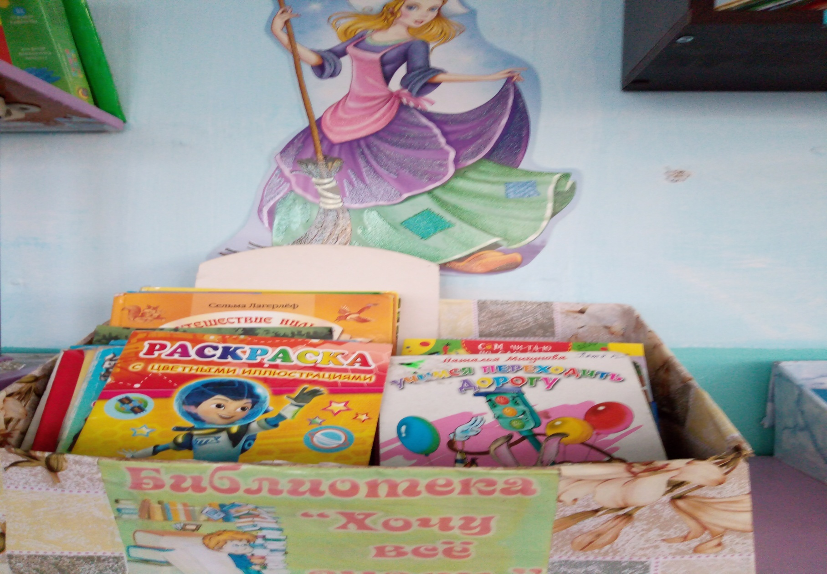

Slide 11
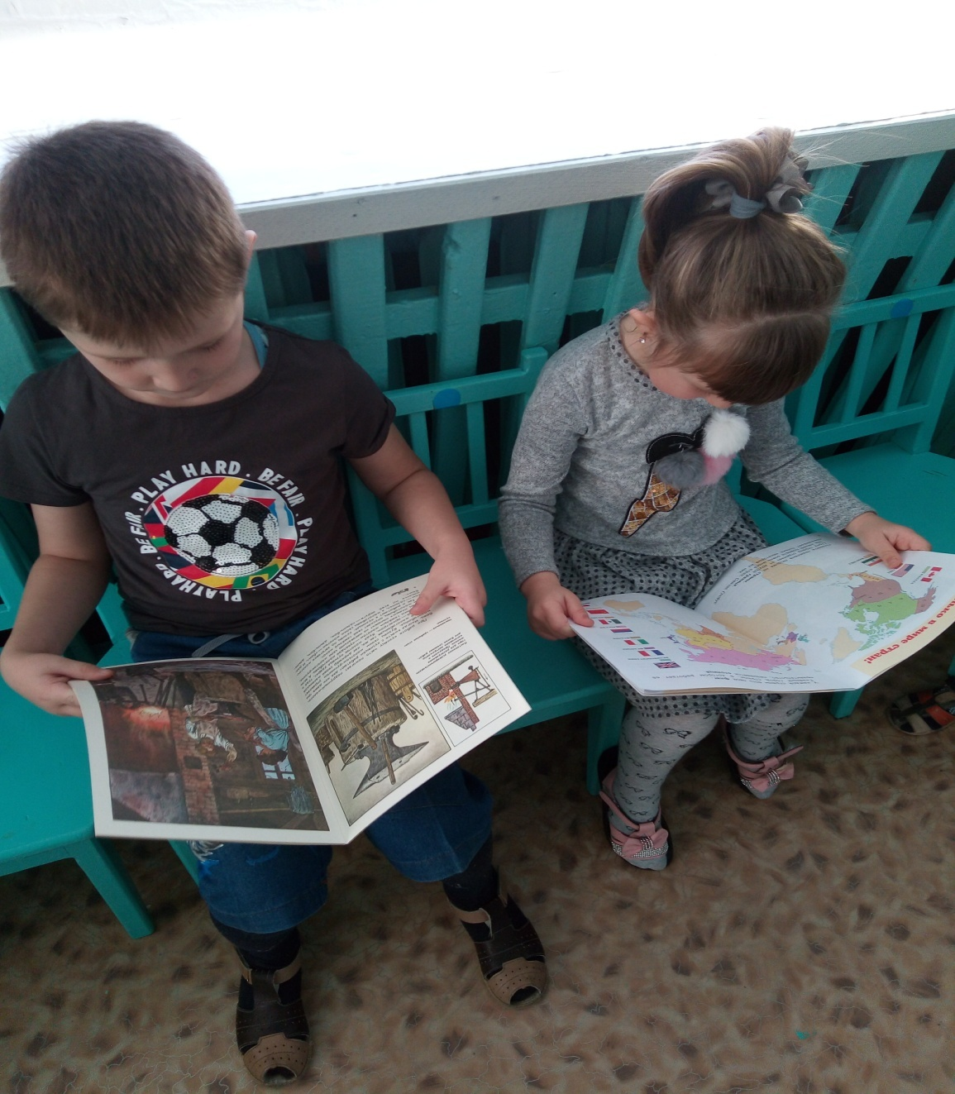
В книжках можно прочитать
Обо всём на свете.
И на все, на все вопросы
Найдёшь ты в ней ответы.

Slide 12
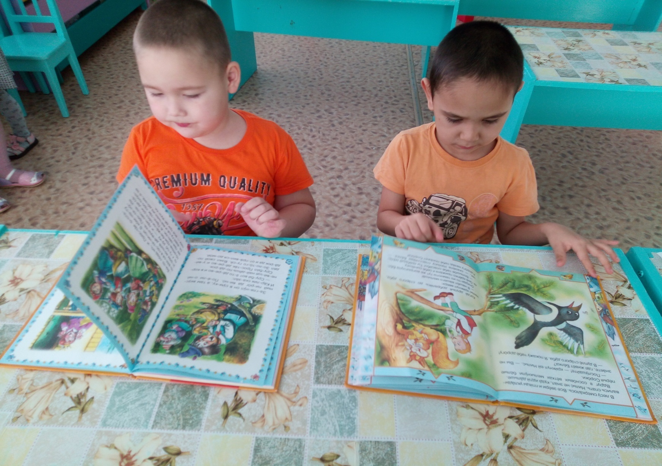

Slide 13
Всё обо всём

Slide 14
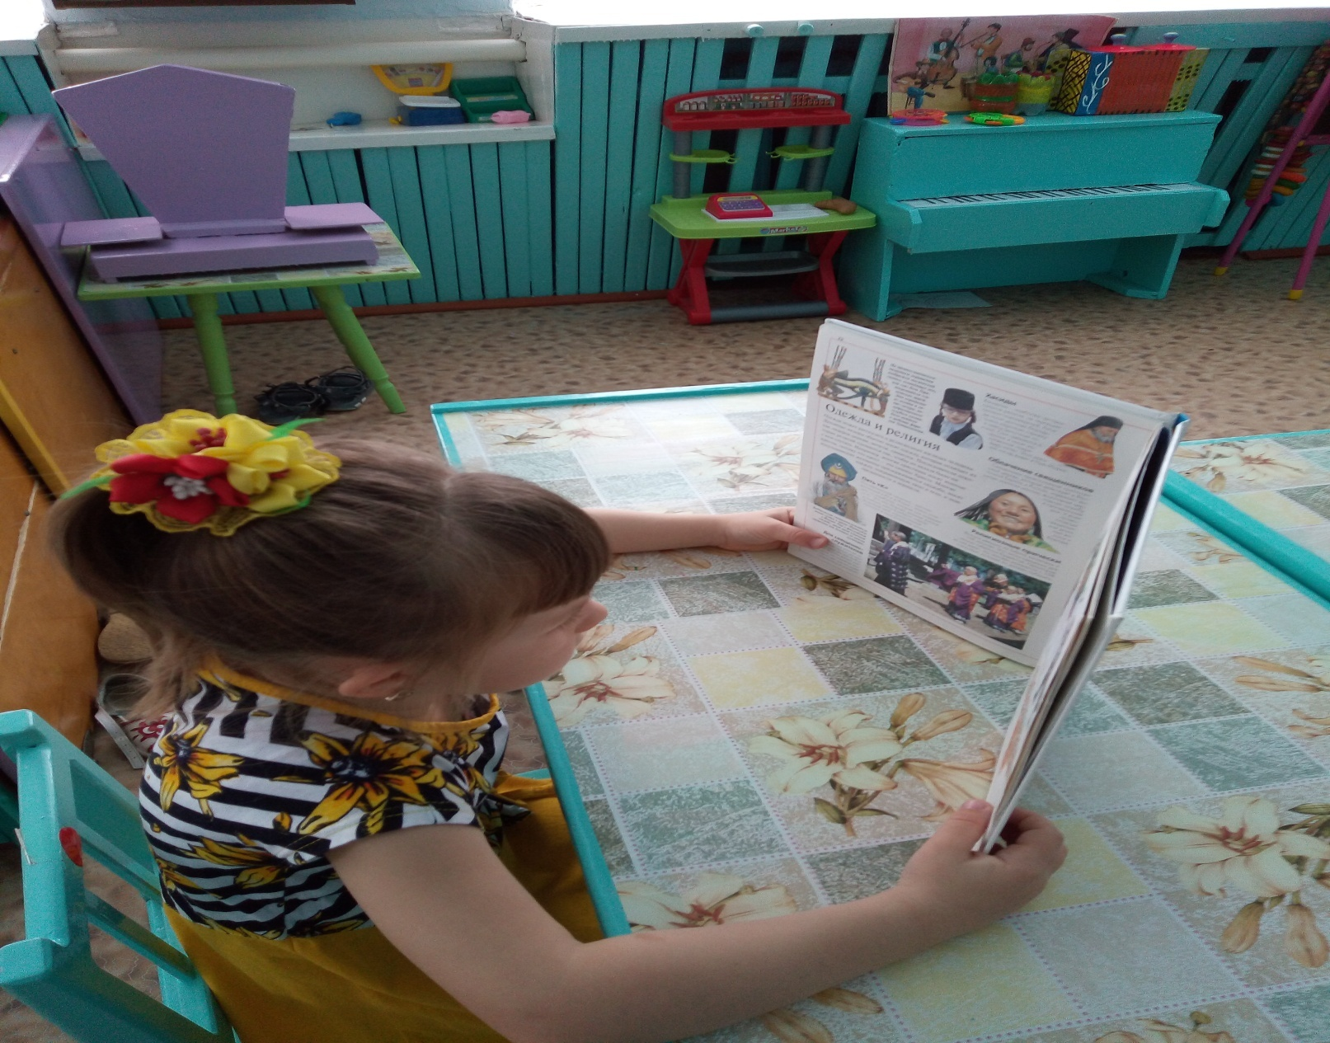

Slide 15
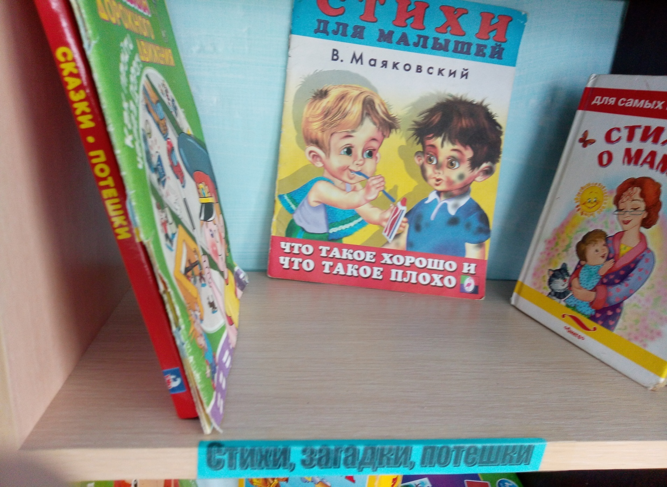

Slide 16
Приключения в стихах
Дух захватывает, АХ!
Ведь герои не простые,
Все такие мне родные,
Что когда ложусь я спать
Хочется мне им сказать:
Встретимся мы с вами скоро
Всё до завтра, не скучайте
Дверь мне в книгу открывайте.
Буду снова повторять,
Я люблю стихи читать!

Slide 17
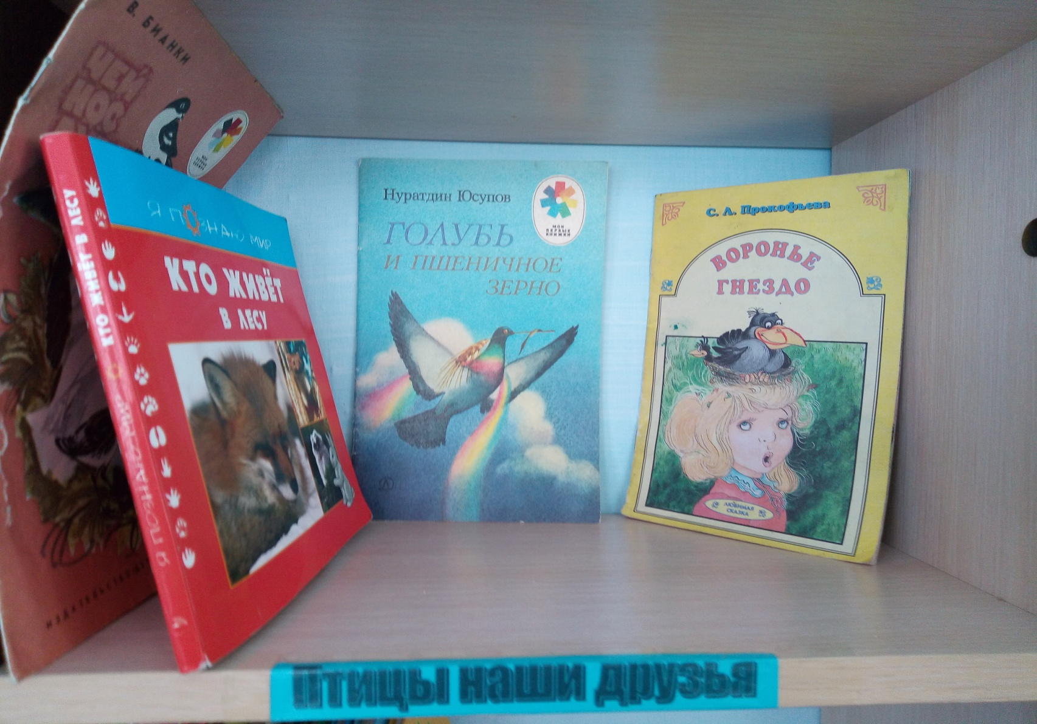
птицы наши друзья

Slide 18
Все о птицах мы узнаем
Если книги полистаем
Голуби, орлы, вороны, Соловьи и снегири. Лебедь, кулик и фламинго И кукушки, и грачи. Дрозд, чижи, сорока, сойка, Аист, сокол, воробей, Ласточки, удоды, дятлы. Сколько маленьких друзей!

Slide 19
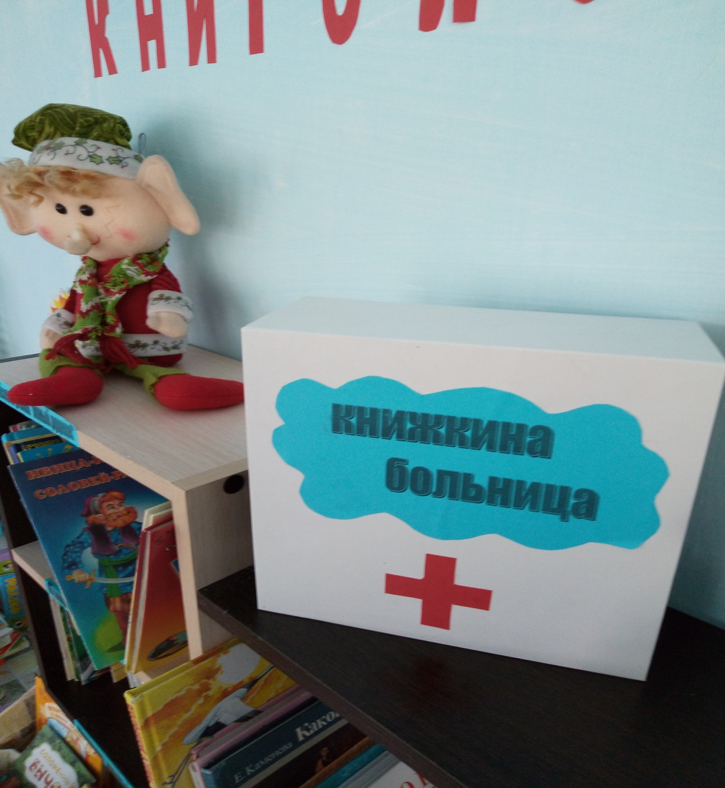
Ремонт книг
Книжки-бродяги, Книжки-неряхи, Здесь из бумаги Сошьют вам рубахи.

Slide 21
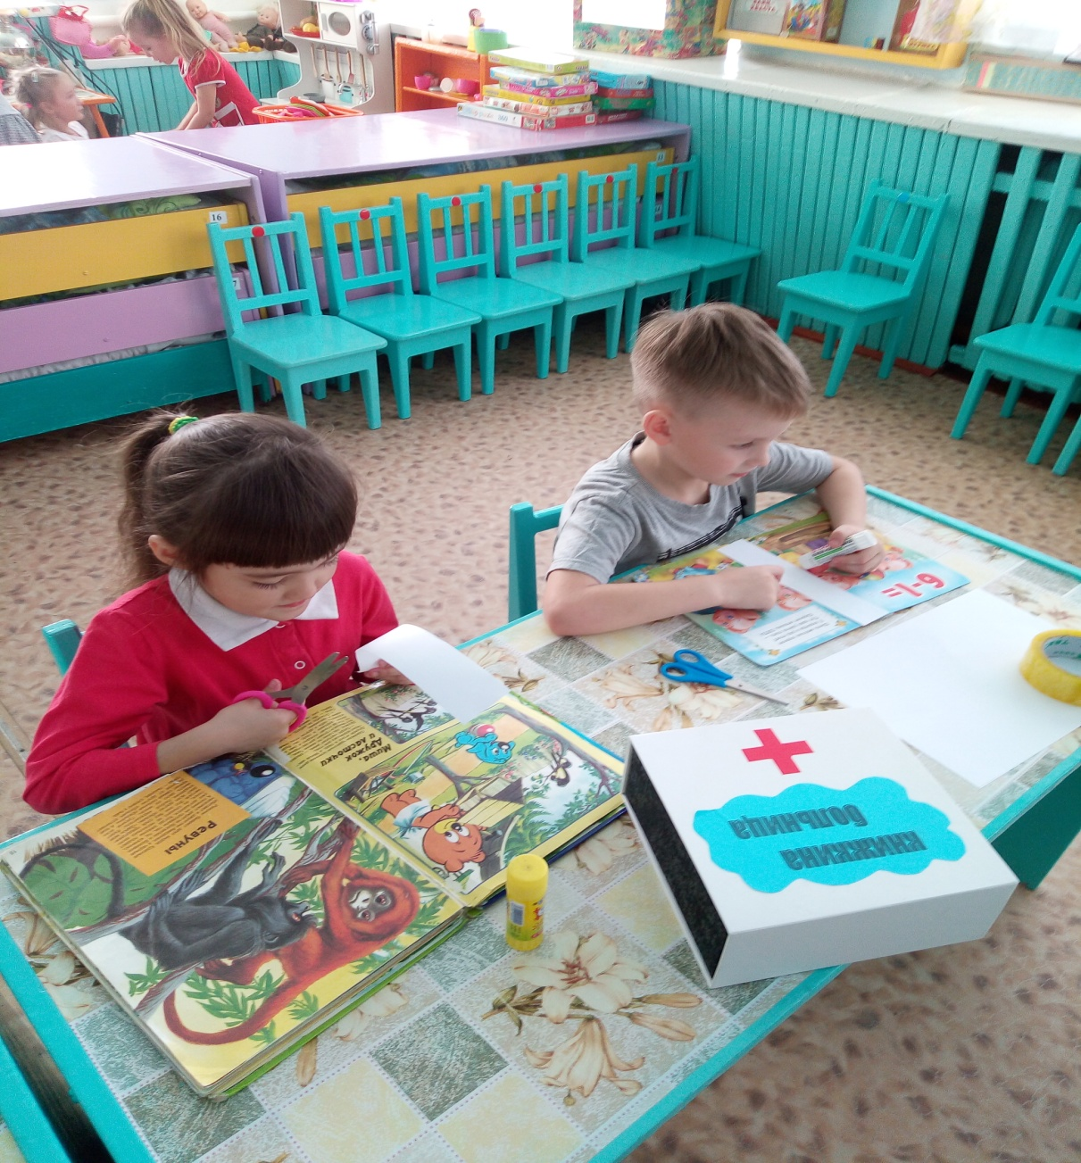
Правила:
- В книгах не рисовать!
- Книги не разбрасывать!
- Не вырывать страницы из книг!
- Книги не мочить!
- Не мять страницы и углы страниц в книгах!

Slide 23
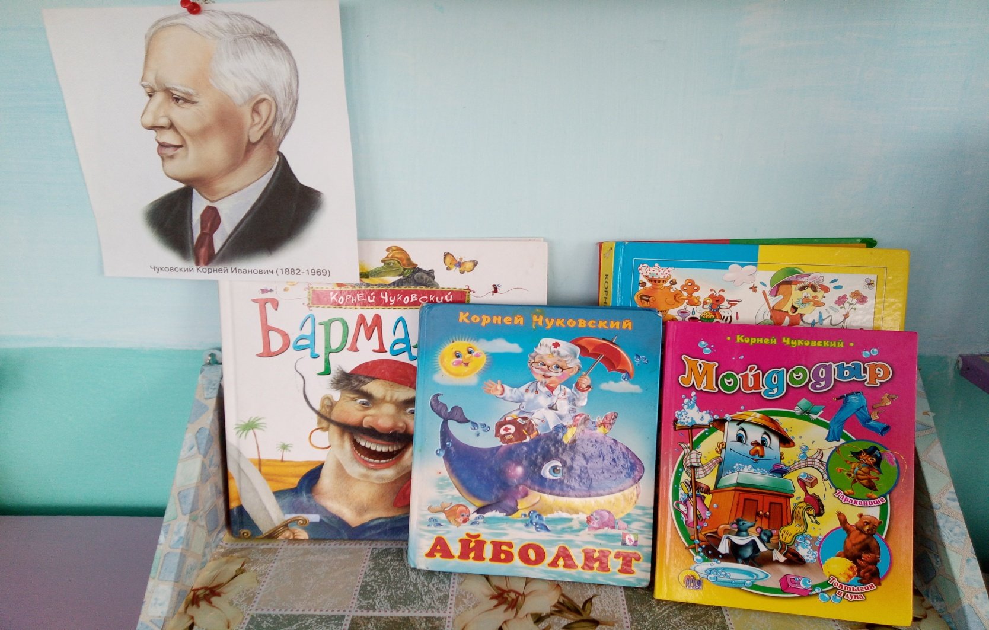
Чуковский Корней Иваноич

Slide 24
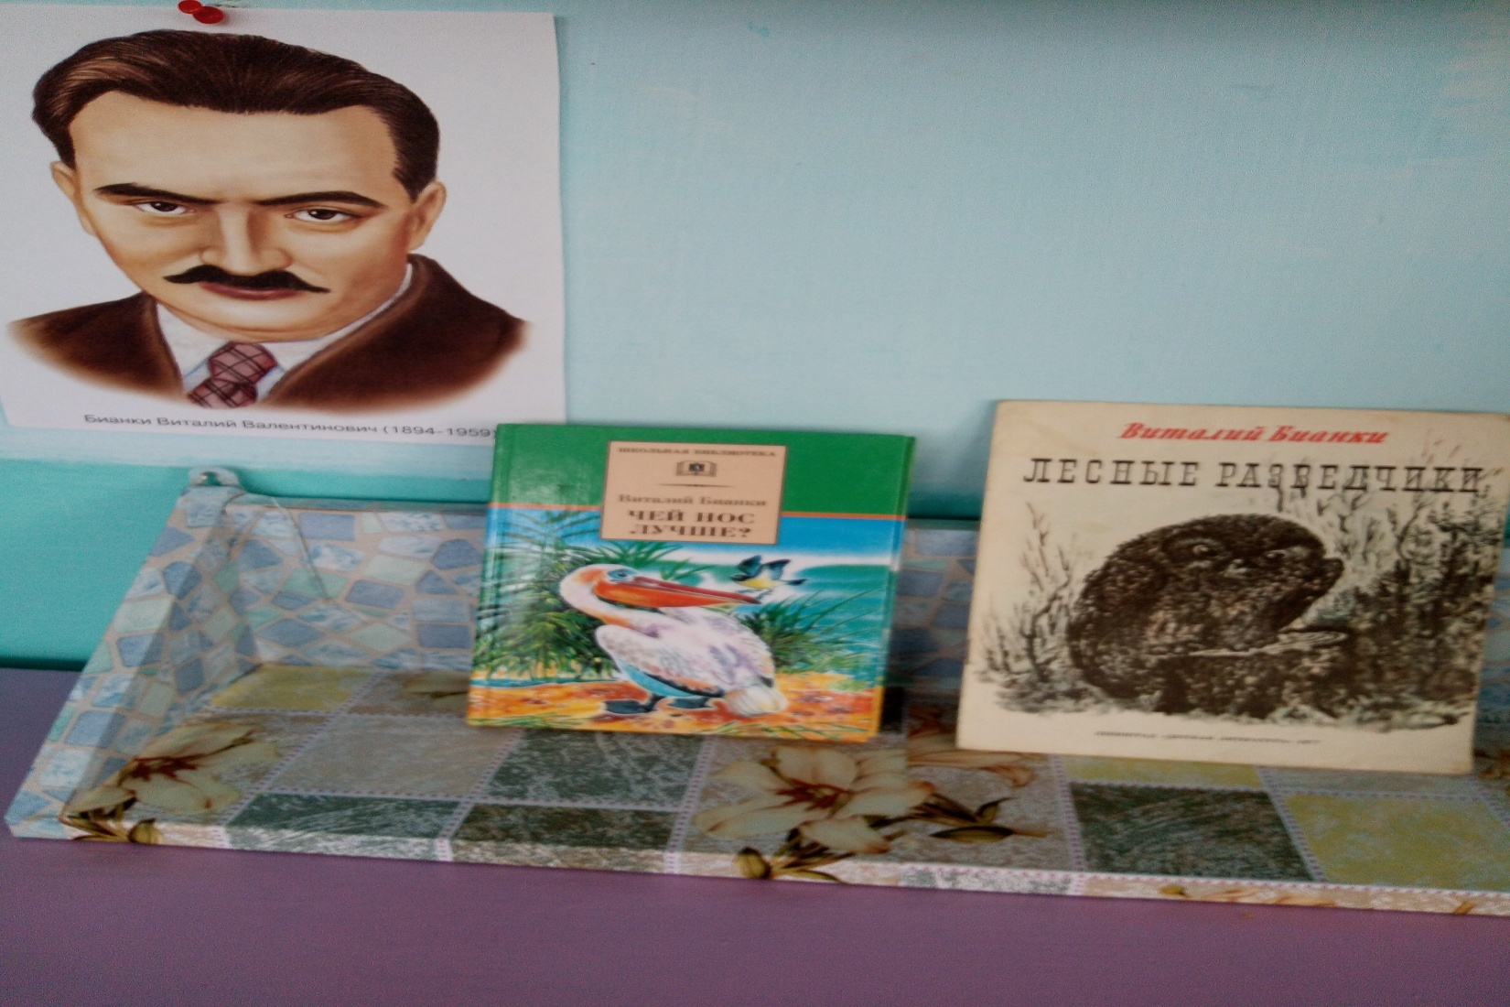
Бианки Виталий Валентинович

Slide 25
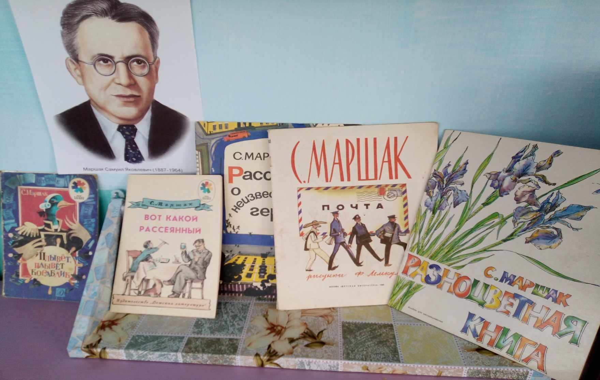
Маршак Самуил Яковлевич

Slide 26
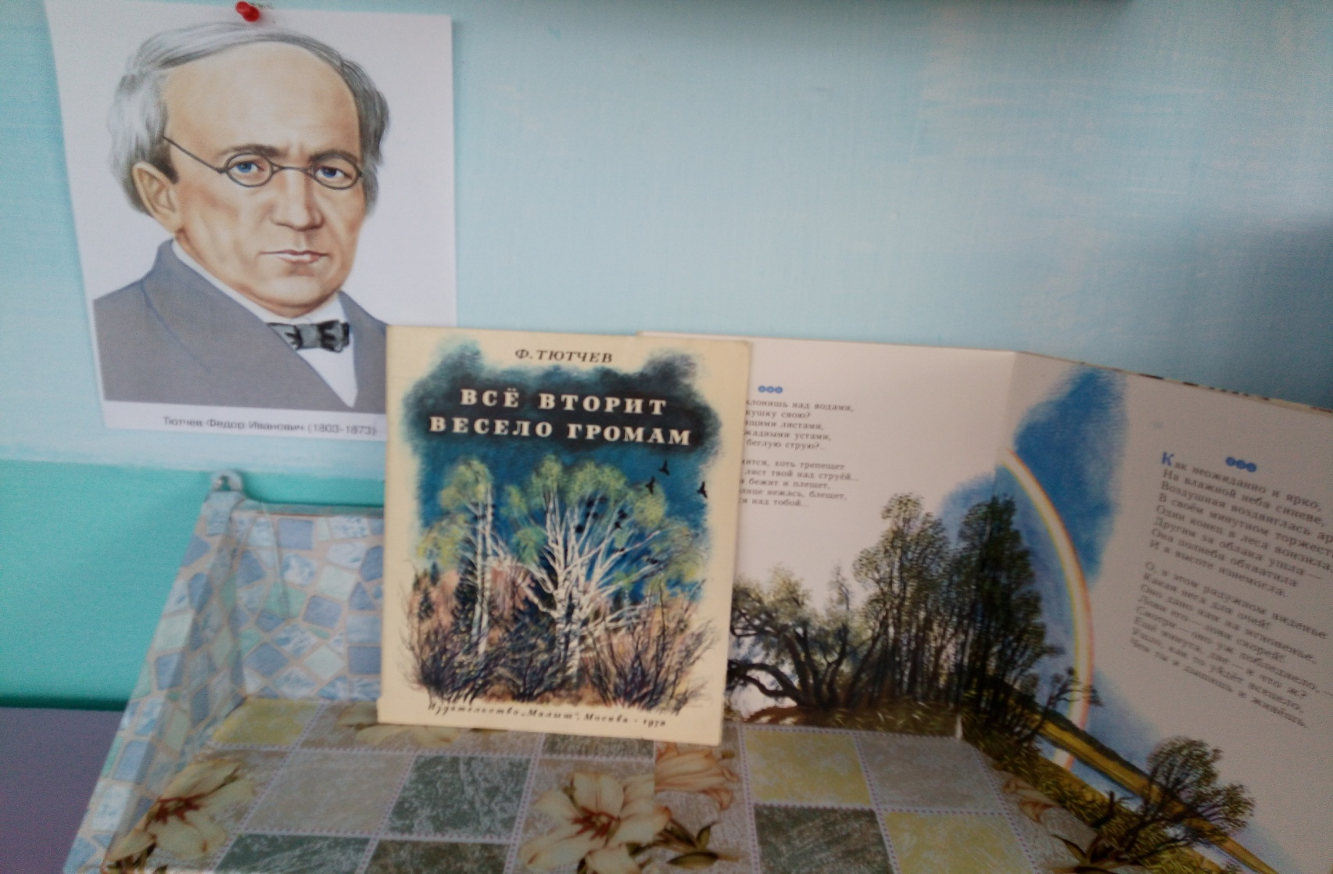
Тютчев Федор Иванович

Slide 27
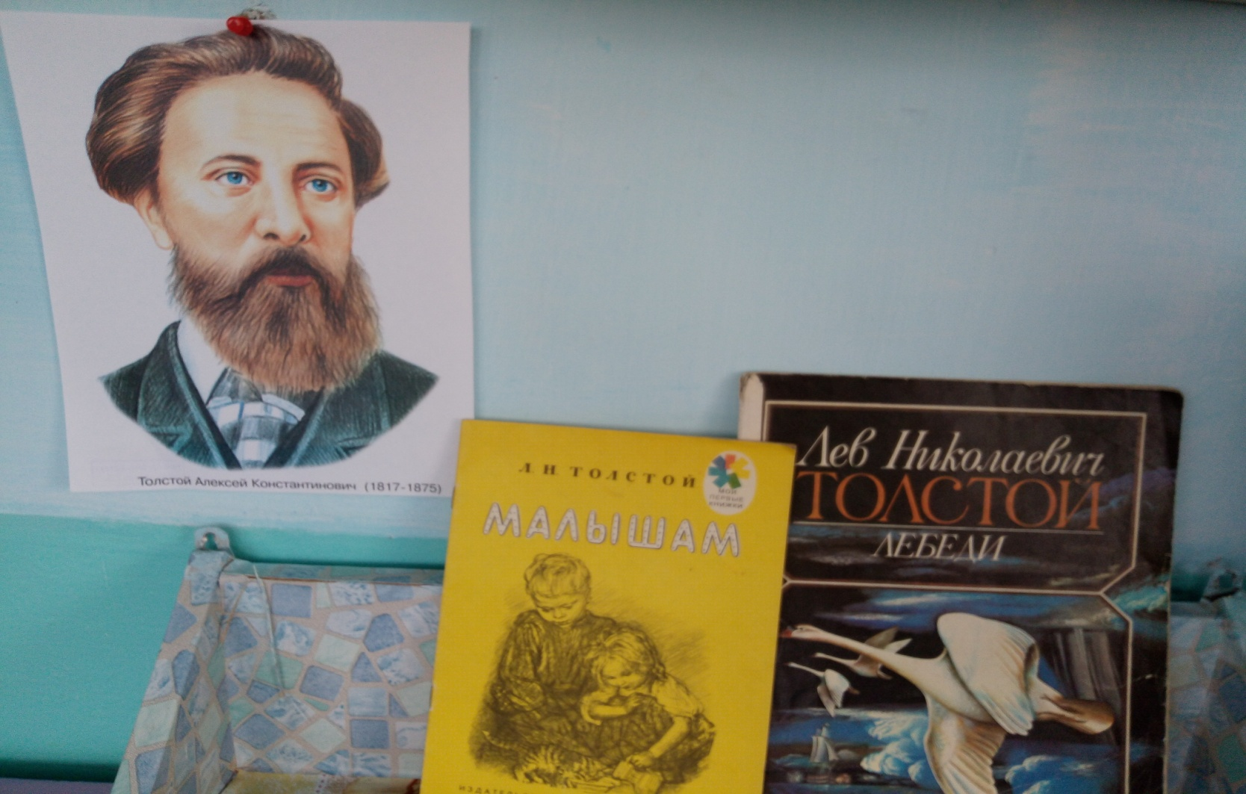
Толстой Алексей Константинович

Slide 28
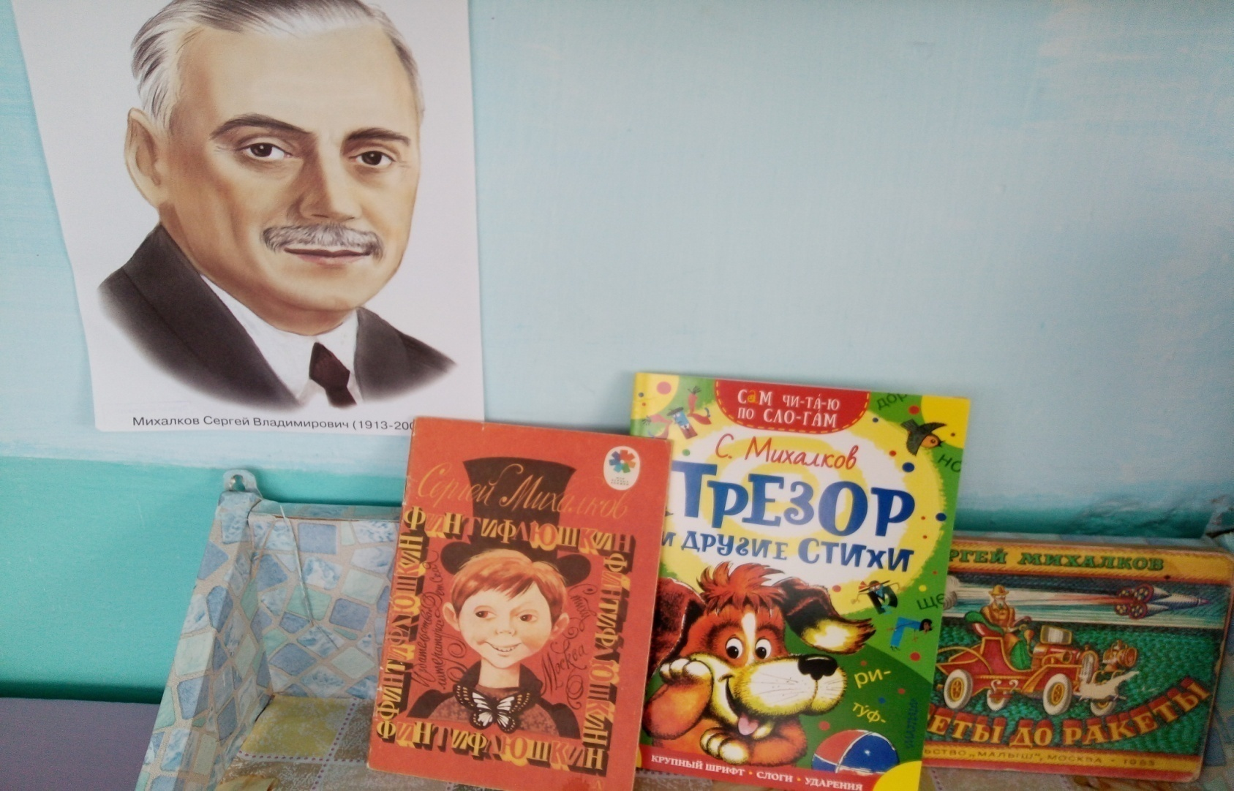
Михалков Сергей Владимирович

Slide 29
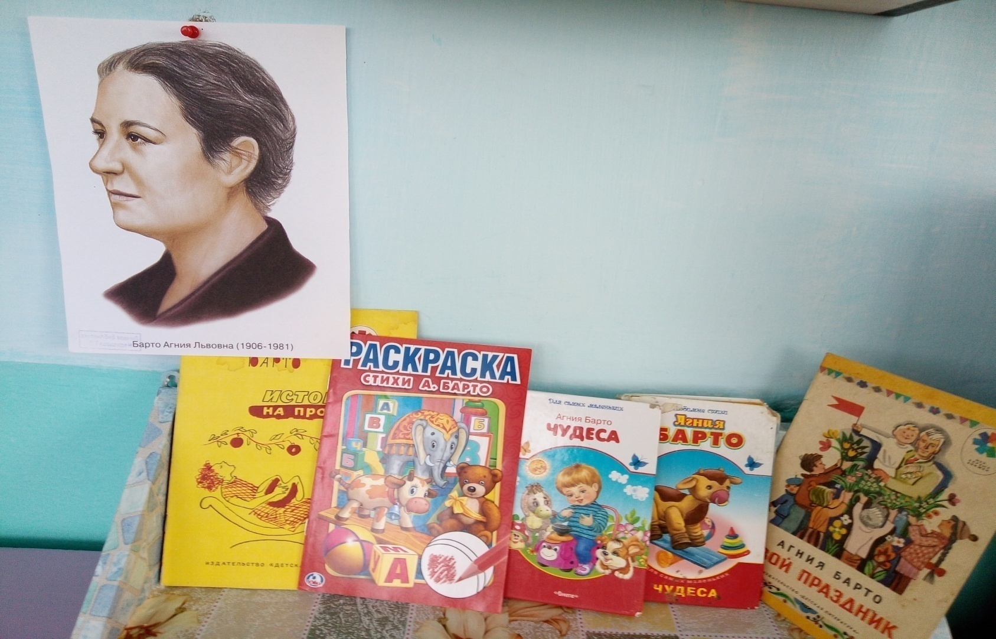
Барто Агния Львовна

Slide 30
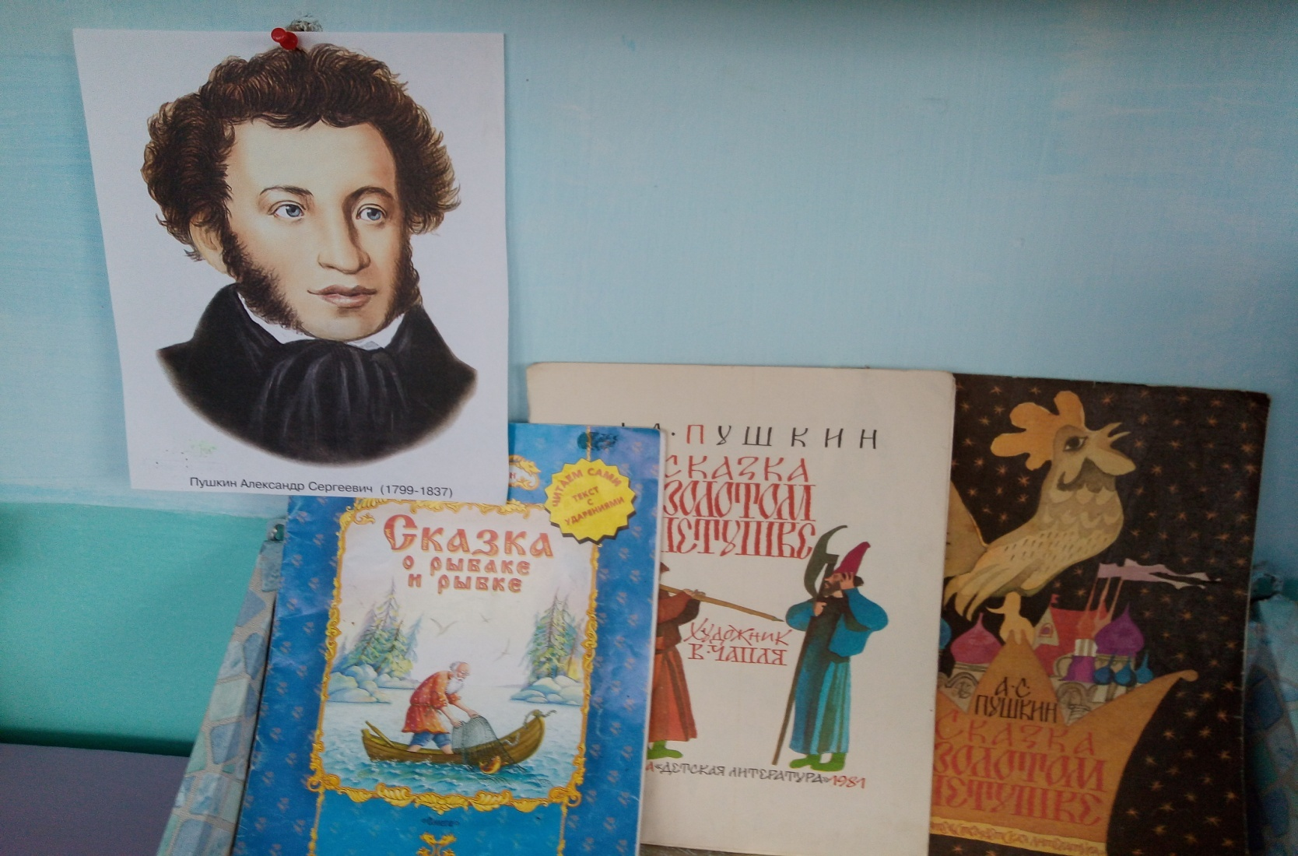
Пушкин Александр Сереевич

Slide 31
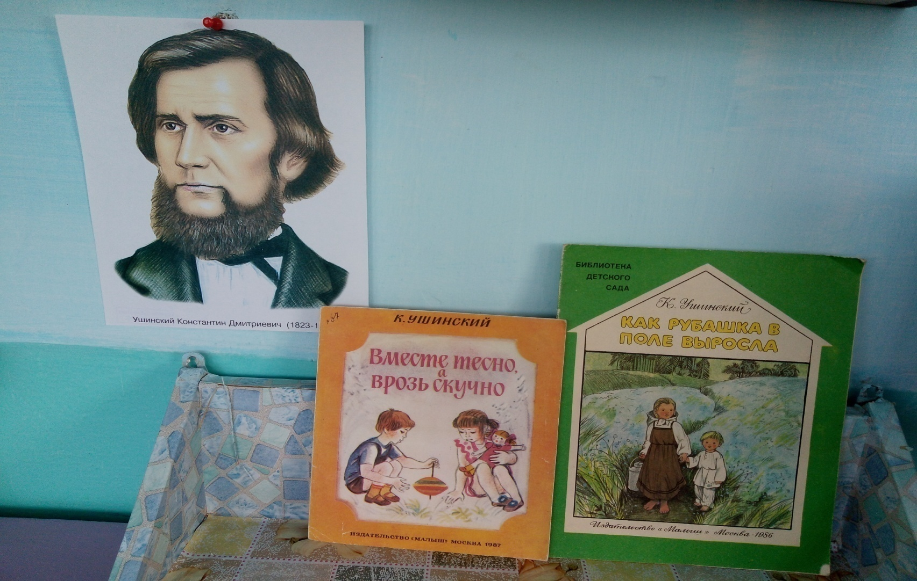
Ушинский Константин Дмитриевич

